Slide 1

美味しい焼き肉を
食べていただく為に！
ラオス備長炭の取り扱いと
その特徴
ｴﾘｰﾄｶｰﾎﾞﾝｲﾝﾀｰﾅｼｮナル

Slide 2

ラオス備長炭の取り扱いとその特徴
１）火の起こし方
①先ずおが炭をガス火で真っ赤にさせ、コンロに入れる。
②ラオス備長炭をゆっくりと優しくコンロに投入する。（投げ入れない！）
③真っ赤になった備長炭を七輪にいれる。 （お客様用）
お客様が多いときは、火起こし場にてラオス備長炭その都度注いで おく！

Slide 3

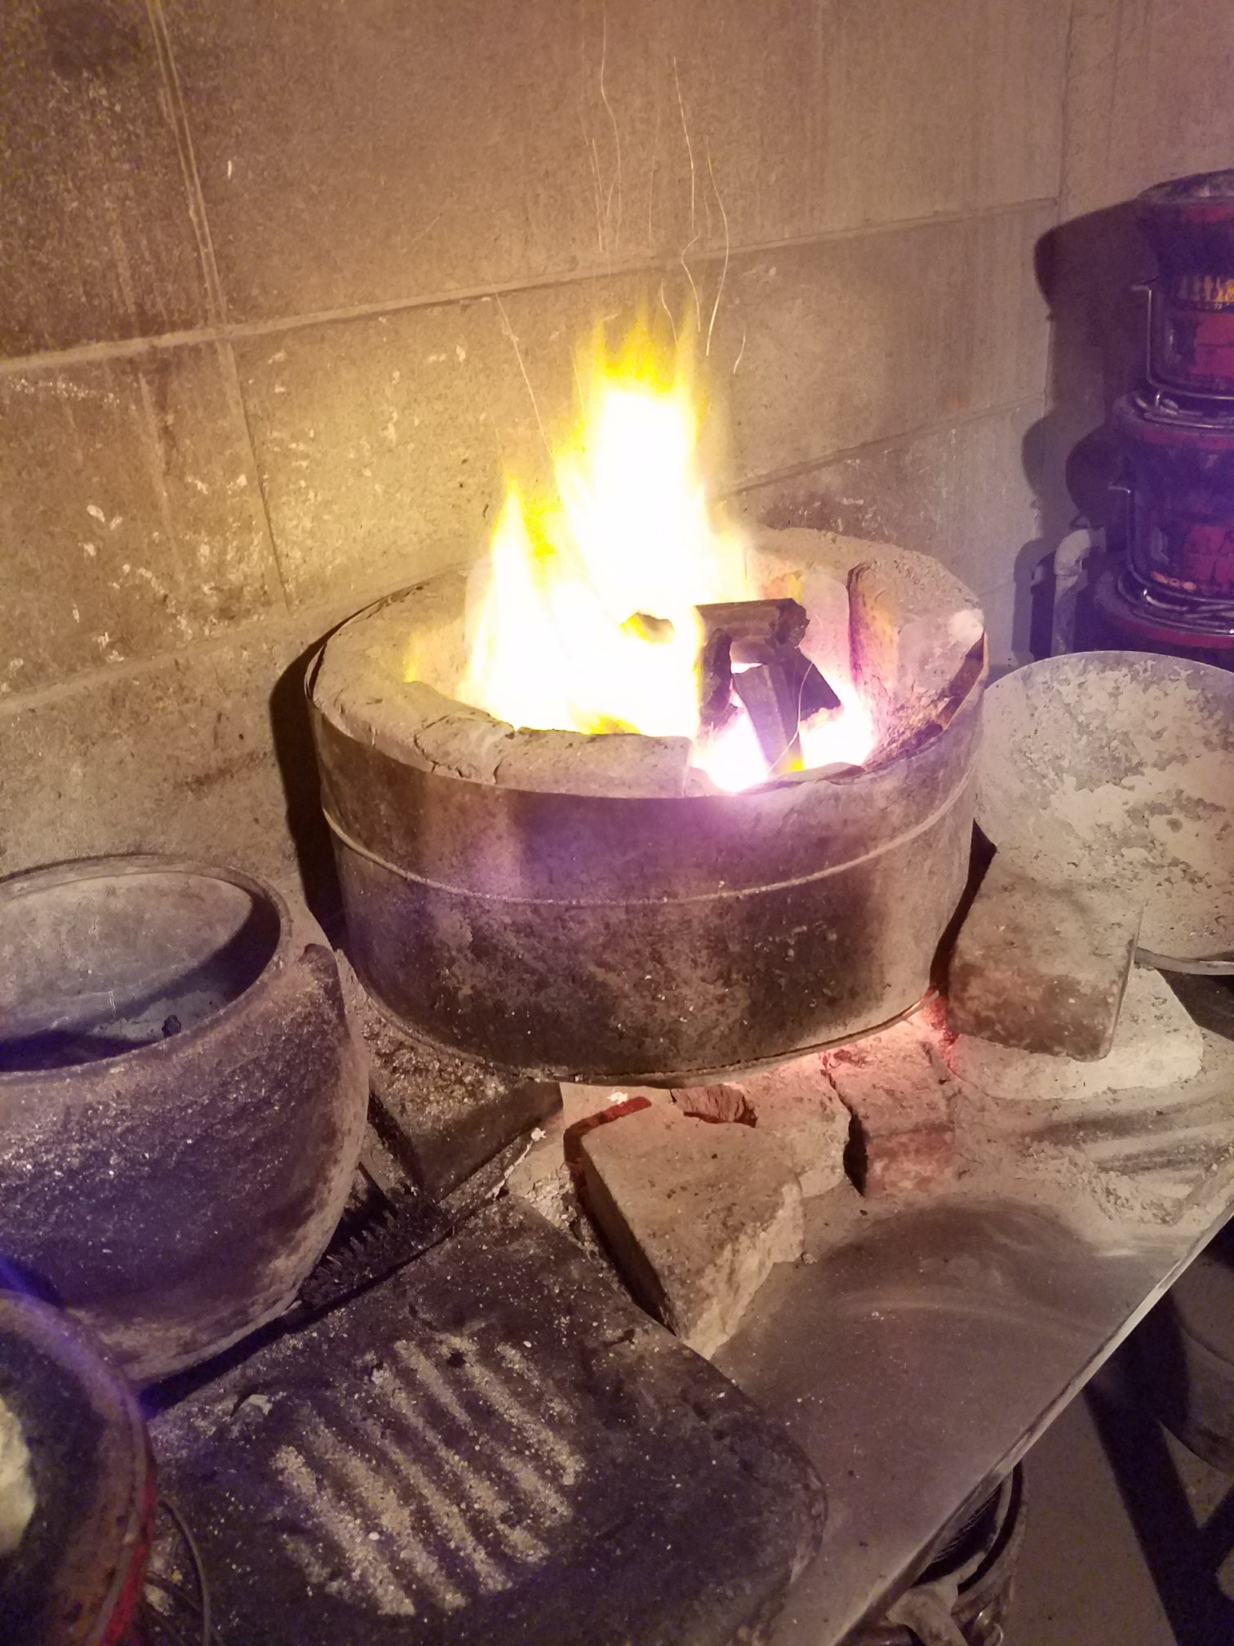
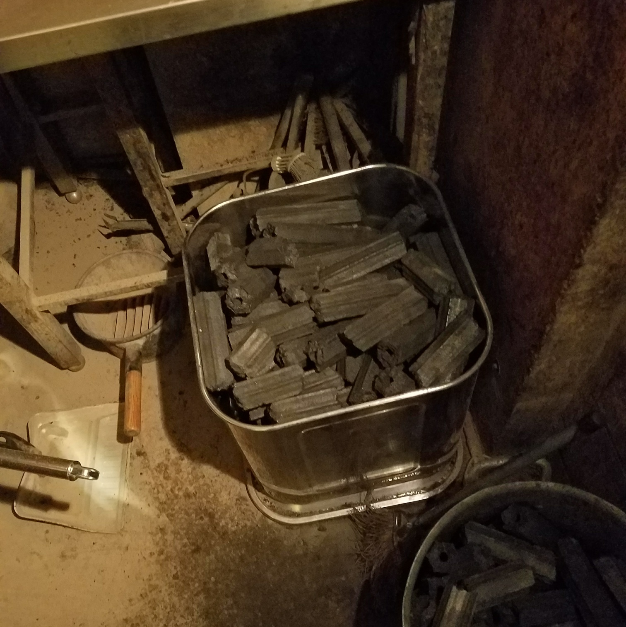
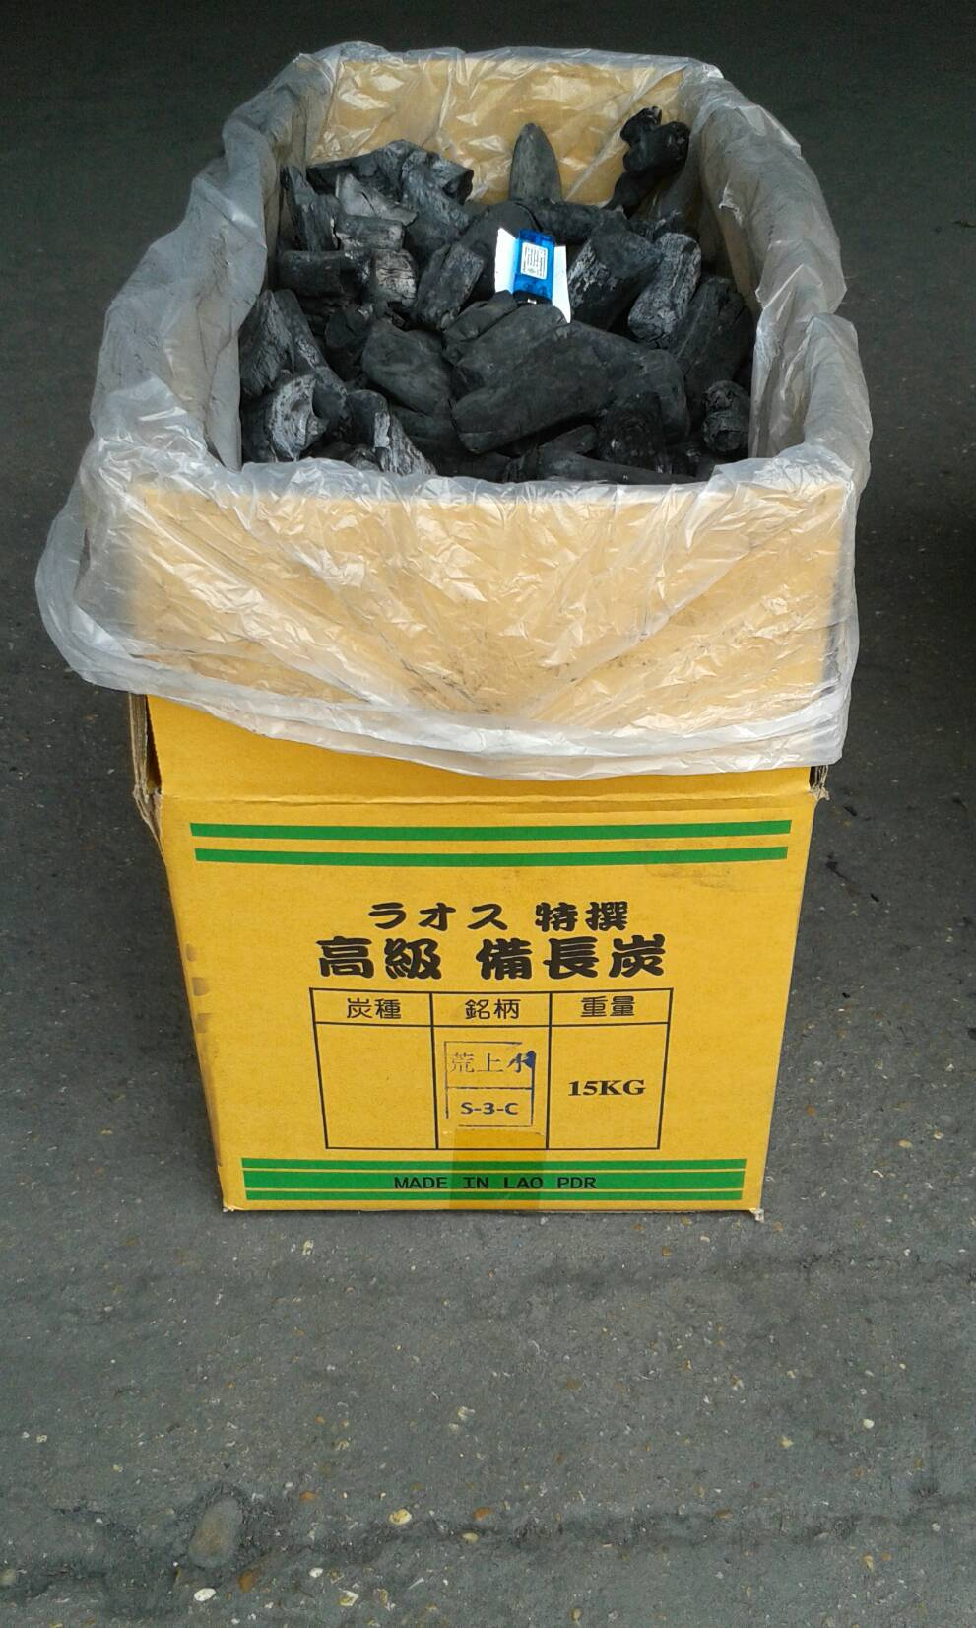

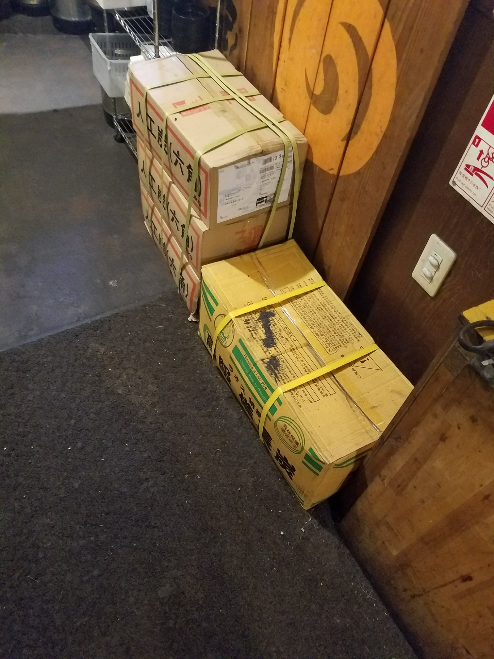
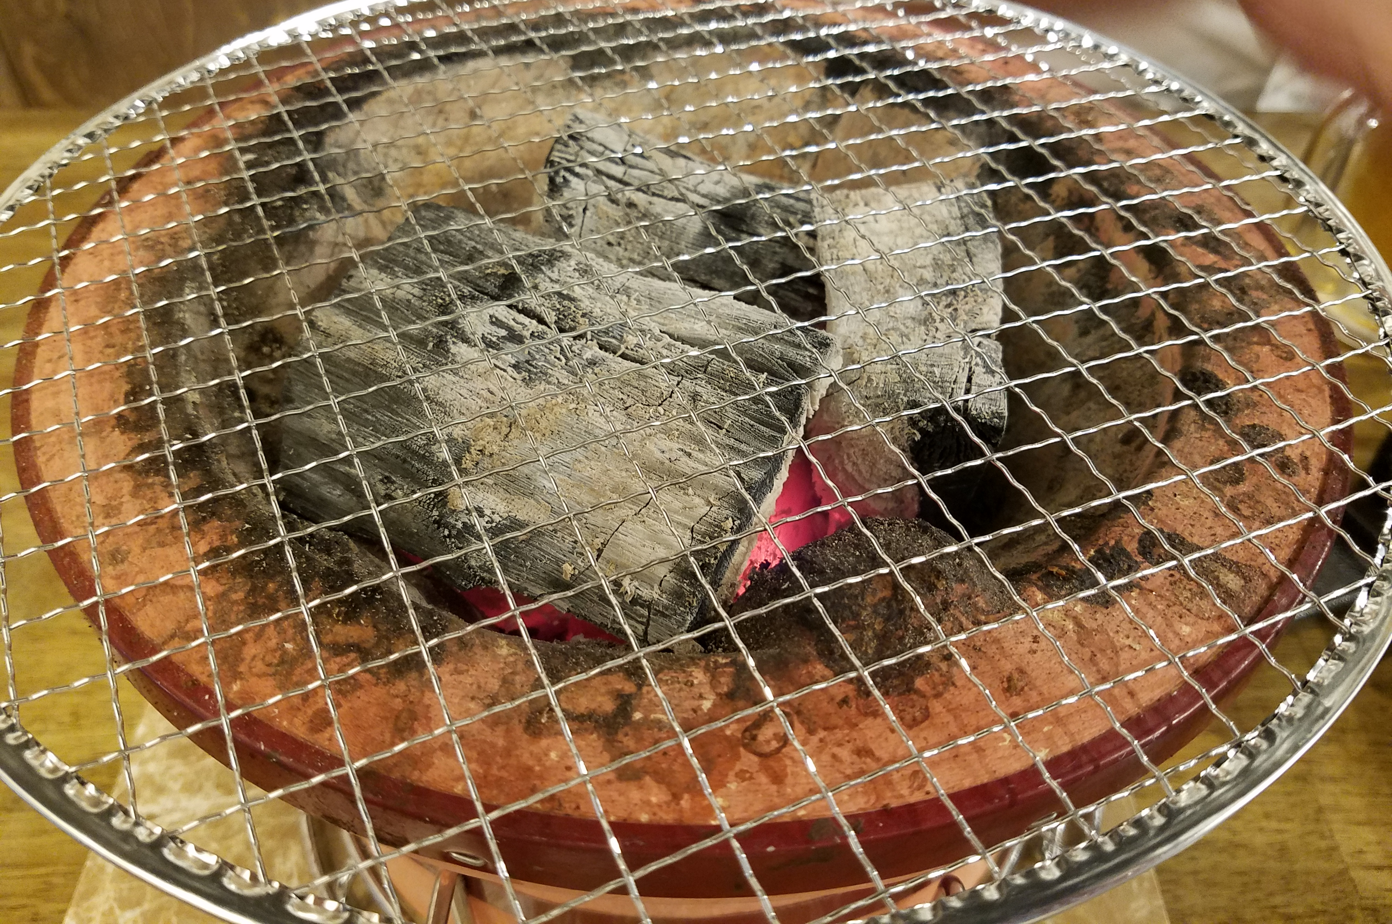
火の起こし方

Slide 4
２）入れる炭の量の比率
〇 ラオス備長炭 （荒上大・荒上小） 4 個 （８０％）
■ おが炭 2 個 （２０％）

Slide 5
美味しいお肉を食べて頂く為に！
  ① おが炭はあくまで火種。
  ② ラオス備長炭は美味しいお肉を焦がさない。
  ラオス備長炭は瞬間的に火が上がるが、おが炭のように火が上がりお肉を
  焦がしたりせず、火力があり、火持ちが良い。
  ③ 炭と網の間に１ｃｍ 位の空間を作り、直接に炭を網に接触させない。ラオス
  備長炭は直接火でなく、遠赤外線でお肉を焼く為、味が一層上がるのです。
  ④ ラオス備長炭の場合、肉の油が落ちても火の引っ込みが早く、おが炭のように
  煙が出て氷で火を抑える必要がない。

Slide 6
私どものラオス備長炭は
普通は跳ねたりしません！
●備長炭を焼き台で火を起こす場合は、先ずはおが炭で火をおこし、
その後、備長炭は優しくゆっくりと焼き台に入れて下さい。
●ラオス備長炭は跳ねません。特に焼き台で真っ赤に火を起していると
跳ねませんので、ご安心下さい！

Slide 7
５）最後に….火の始末を！
火の取り扱いは、いつも注意してください！
① 最後に店を出るときは、必ず火の始末が出来ているか確認して下さい。
② おが炭に灰分が多いとダクトがつまり火災が起こる場合があります。
ダクトの定期点検をするように心がけて下さい！
ご清聴有難うございました！ エリート・カーボンインターナショナル

